Slide 1
Gemengde technieken
De kunst van het practicum
WND conferentie december 2011
Ron Vonk
www.cma-science.nl
ron@cma-science.nl

Slide 2
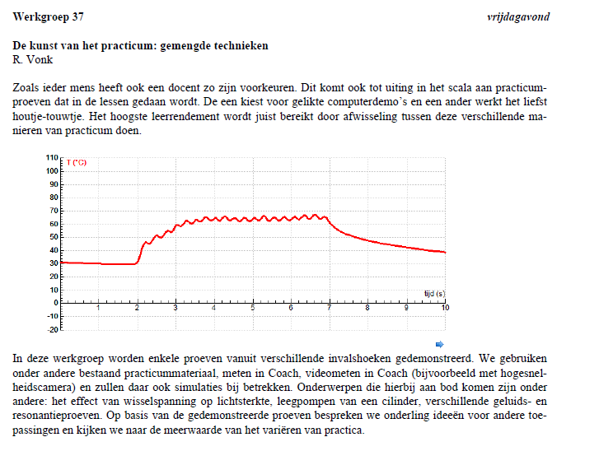

Slide 3
Materiaal is beschikbaar
Al het materiaal dat in deze werkgroep getoond/gebruikt wordt is op donderdag 15 december verstuurd via wetransfer
Tot kunt u het downloaden vanaf het adres:
Kijk ook eens voor meer lesmateriaal op http://cma-science.nl/lesmateriaal/coach6/

Slide 4
Opzet deze werkgroep
Waarom doe je practicum?
Rondleiding diverse experimenten
Zelf verder kijken naar enkele experimenten
Wat is jouw favoriete proef?
Rubriceren getoonde experimenten

Slide 5
Waarom doe je practricum?

Slide 6
Zwaartepunt van het practicum
Begrip
Onderzoek
Apparatuur

Slide 7
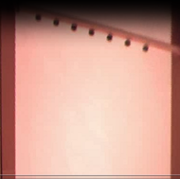
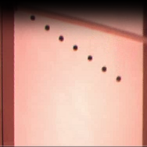
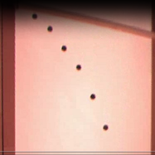
Houtje touwtje: remmende muntjes
http://cma-science.nl/lesmateriaal/coach6/#35

Slide 8
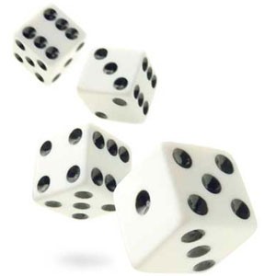
Houtje Touwtje: vervallende dobbelstenen

Slide 9

Houtje Touwtje: een liter licht
http://isanglitrongliwanag.org/

Slide 10
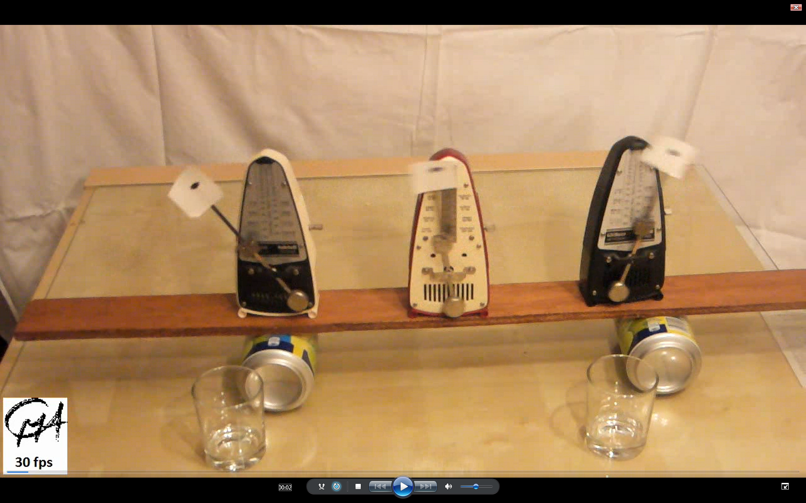
Practicummateriaal: resonerende metronooms

Slide 11
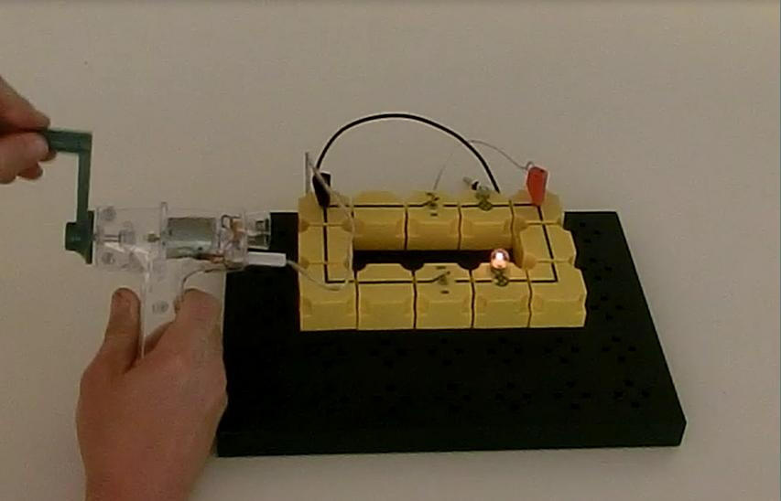
Practicummateriaal: handdynamo

Slide 12
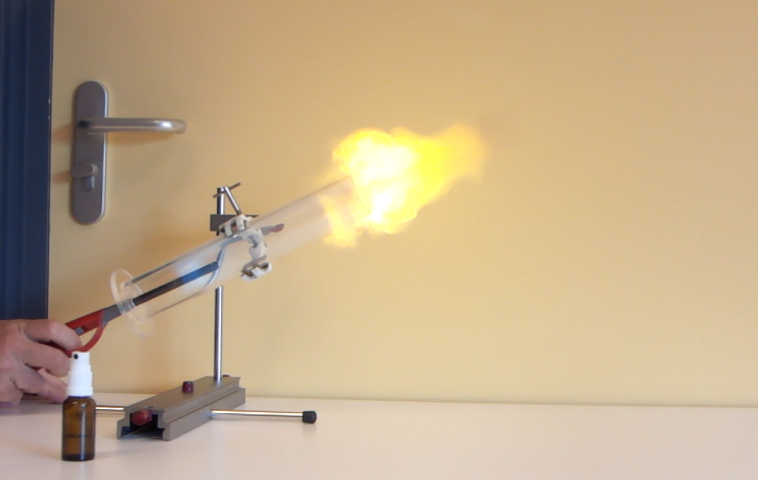
Practicummateriaal: model benzinemotor
http://youtu.be/MnnCP0IUgQI

Slide 13
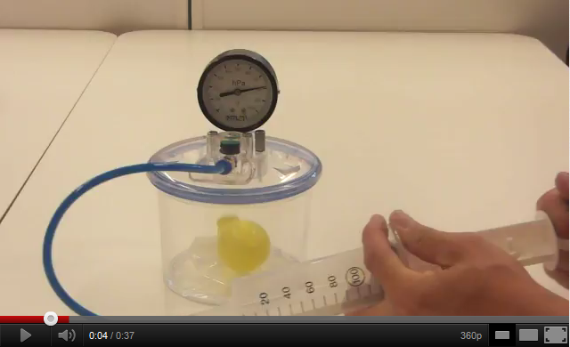
Practicummateriaal: vacuümpomp
http://youtu.be/2lzkDGJ2zL4

Slide 14
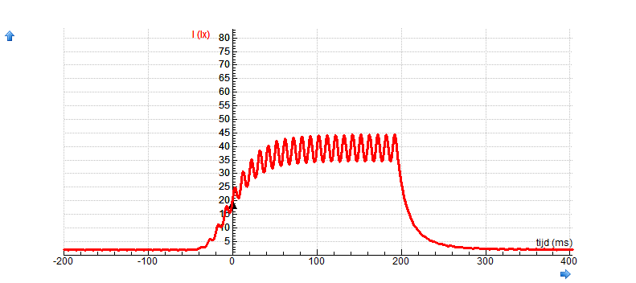
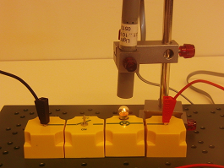
PC-ondersteund: lichtsterkte

Slide 15
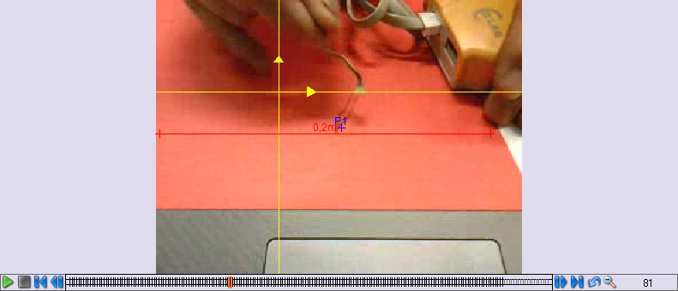
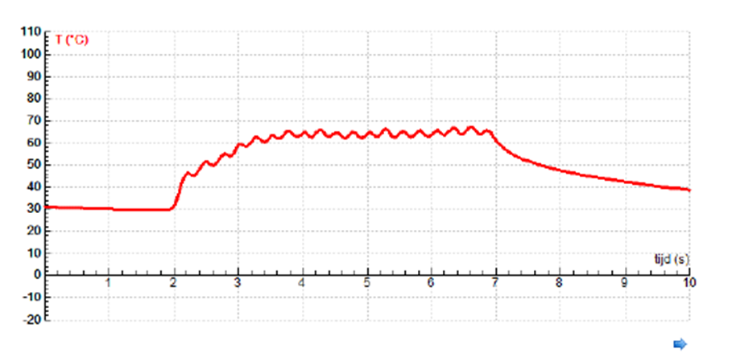
PC-ondersteund: opwarmen thermokoppel

Slide 16
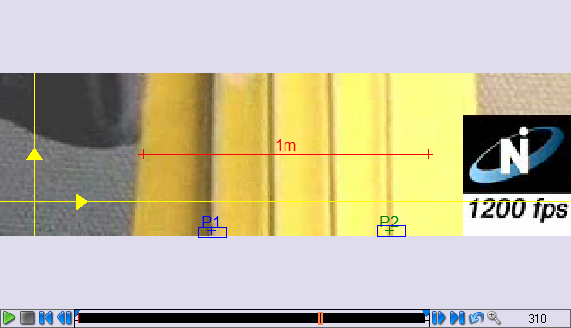
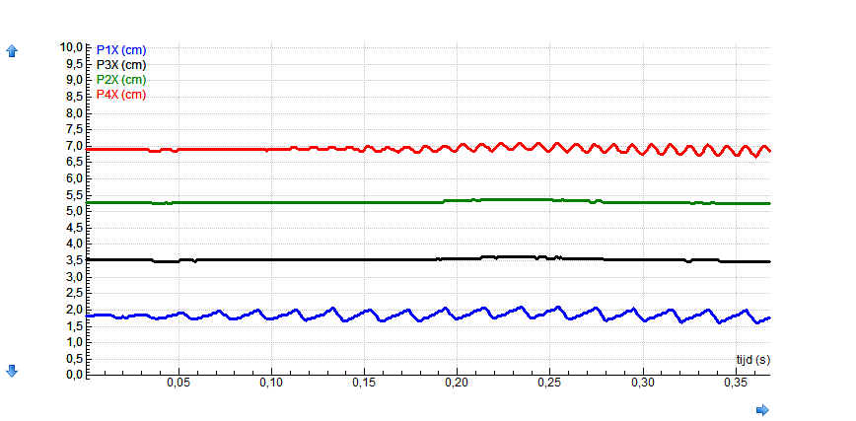
PC-ondersteund: videometen resonantie

Slide 17
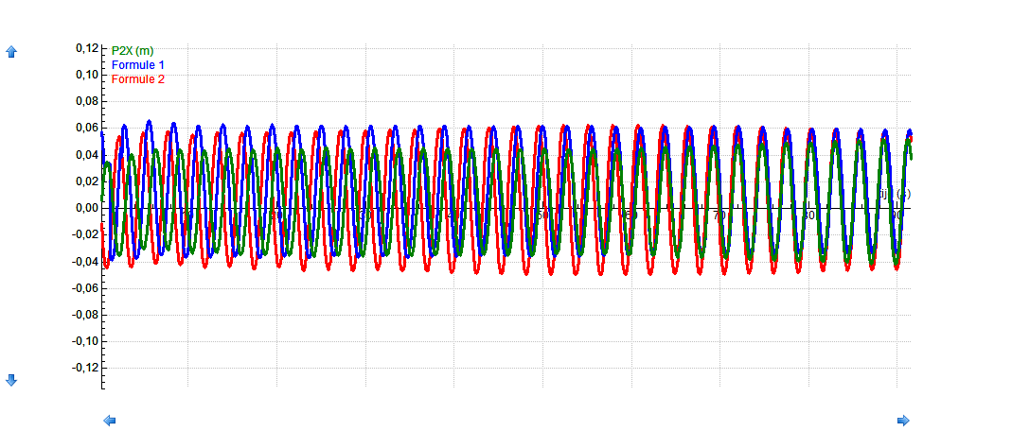

PC-ondersteund: resonerende metronooms

Slide 18
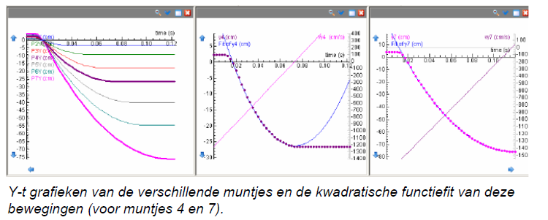
PC-ondersteund: videometen muntjes
http://cma-science.nl/lesmateriaal/coach6/#35

Slide 19
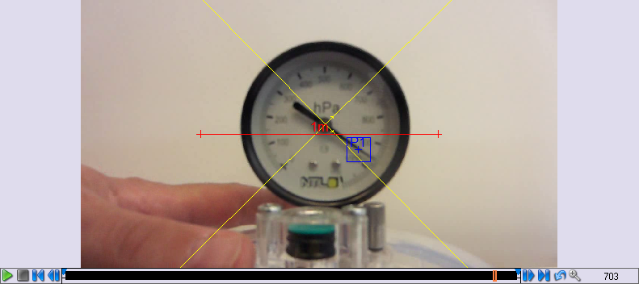
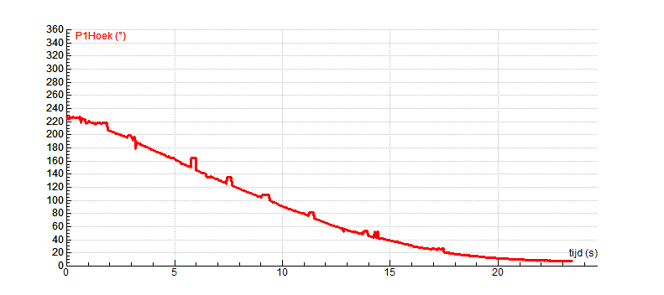
PC-ondersteund: videometen vacuümpomp

Slide 20
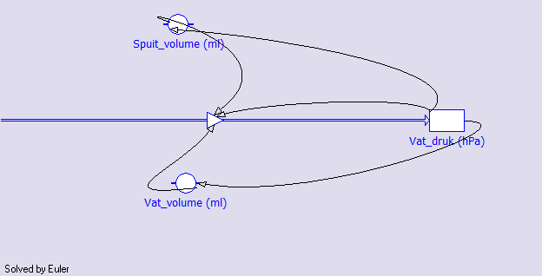
PC-ondersteund: modelleren vacuümpomp

Slide 21
Zelfwerkzaamheid
Bekijk naar eigen inzicht enkele van de zojuist beschreven proeven.
  Voer de proef uit
  Stel vragen
  Discussieer met je collega’s
  Neem een volgende proef

Slide 22
Evaluatie en discussie
Welke proef is het meest waardevol?
Voor welke doelen zet je practicum in?
ron@cma-science.nl
www.cam-science.nl

